Slide 1








Slide 2




THỰC
HÀNH
1

Slide 3







Tìm những
cánh hoa
Trò chơi

Slide 4
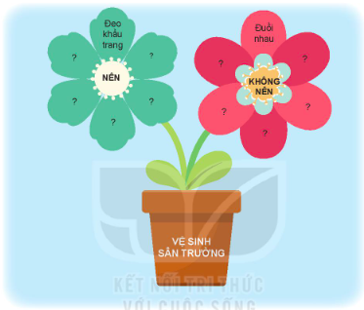


Hãy gắn vào những cánh hoa các việc nên làm và không nên làm khi vệ sinh sân trường cho phù hợp.

Slide 5

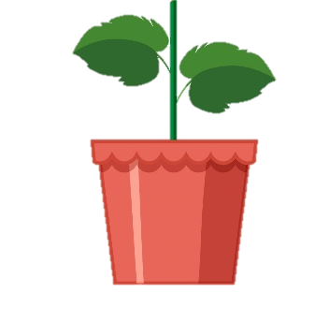
2
NHỮNG VIỆC NÊN, KHÔNG NÊN LÀM
Đeo khẩu trang
Đuổi nhau
Không đeo khẩu trang
Chen lấn
Làm việc nghiêm túc
NÊN
KHÔNG NÊN
Quét sạch sẽ
Xả rác
Xô đẩy
Dọn rác sau khi quét
Đùa giỡn với vật nhọn
VỆ SINH
SÂN TRƯỜNG

Slide 6
Vệ sinh sân trường NÊN:
Đeo khẩu trang
Quét sạch sẽ
Làm việc nghiêm túc
Dọn rác sau khi quét xong
Vệ sinh sân trường KHÔNG NÊN:
Đuổi nhau
Nô đùa
Không đeo khẩu trang
Vứt rác ra sân trường

Slide 7
VẬN
DỤNG
2

Slide 8
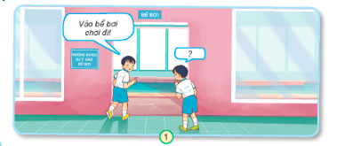
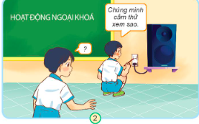
Quan sát hình, cho biết em sẽ làm gì trong các tình huống sau:
Các bạn nhỏ trong hình đang làm gì?
THẢO LUẬN NHÓM 4
Theo em, việc làm đó đúng hay sai? Em nhắc nhở hai bạn như thế nào?

Slide 9


Slide 10
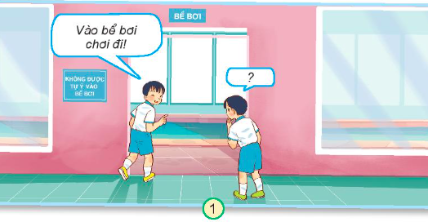

Khuyên bạn không được tự ý vào bể bơi, sẽ rất nguy hiểm nếu bị ngã xuống đó. Nếu bạn cố tình vào, hãy báo cho thầy cô giáo biết.

Slide 11
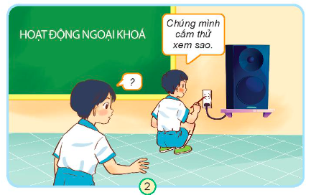
Hãy nói với bạn hành động lấy que cắm vào ổ điện như vậy là rất nguy hiểm đến tính mạng.

Slide 12


THẢO LUẬN NHÓM ĐÔI
Viết điều em cam kết để đảm bảo an toàn khi tham gia các hoạt động ở trường. Chia sẻ với bạn bên cạnh điều em đã cam kết.
Không nghịch nước ở nhà vệ sinh
…….

Slide 13


Không đuổi nhau trên hành lang lớp học
Không vứt rác bừa bãi ở trong lớp, hành lang, sân trường
Để đảm bảo an toàn khi tham gia các hoạt động ở trường. Chúng ta cần:
Không tự ý ra vào bể bơi khi chưa có sự cho phép của thầy cô.
Không tự ý chạm vào nguồn điện, …

Slide 14
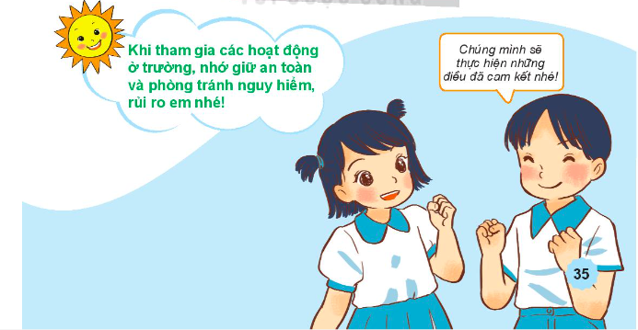
Hãy đọc to lời nhắn của Mặt trời và ghi nhớ nó nhé!

Slide 15
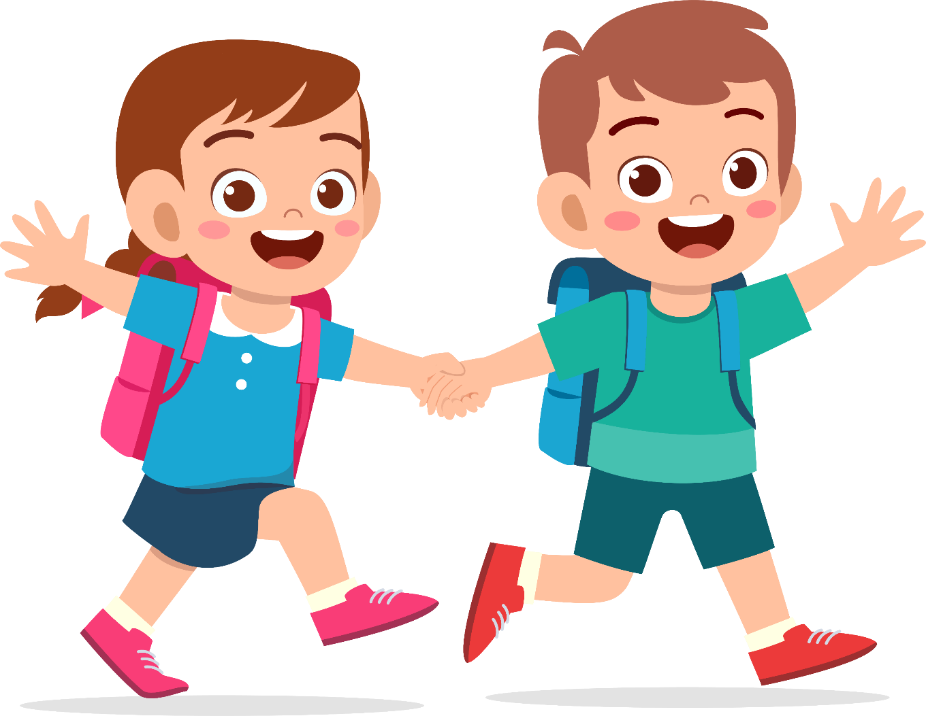

Thực hiện cam kết an toàn khi ở trường học
Hoàn thành việc viết cam kết
Chuẩn bị bài tiếp theo

Slide 16
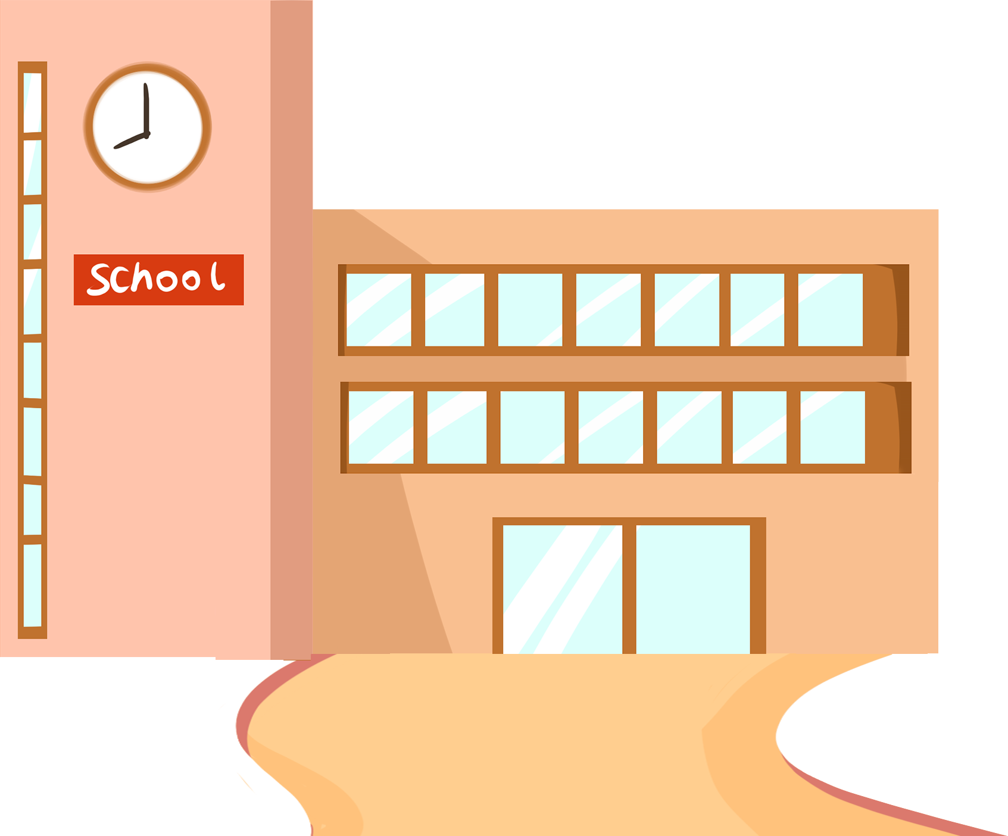
CHÚC CÁC EM HỌC TỐT!
CHÚC CÁC EM HỌC TỐT!

